Slide 1
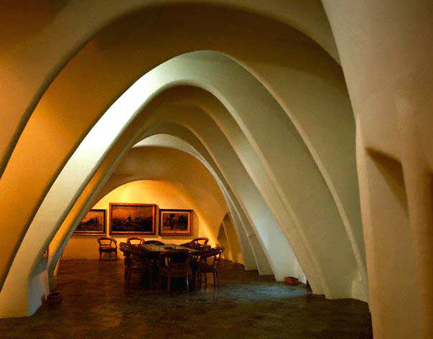
Mengelola Manajemen di Era Baru
Chapter 1

Slide 2
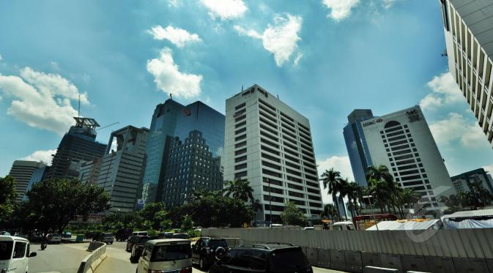

Siapa yang membutuhkan Manajemen ?
Semua tipe kegiatan yang diorganisasi dan dalam semua tipe organisasi, untuk mencapai tujuan bersama
  organisasi sekolah
  organisasi olah raga
  organisasi kelompok musik
  dll

Slide 3
MENGAPA MANAJEMEN DIBUTUHKAN ?
Mencapai tujuan
Menjaga keseimbangan diantara tujuan-tujuan yang saling bertentangan
    Pemilik dan karyawan, kreditur, pelanggan, konsumen, dls
Mencapai efisiensi dan efektivitas

Slide 4
Tujuan Dasar Manajemen
EFISIEN
Menggunakan sumber daya dengan bijaksana dan dengan cara yang hemat biaya
And
EFEKTIF
Membuat keputusan yang tepat
dan berhasil menerapkannya
Notes:
6

Slide 5

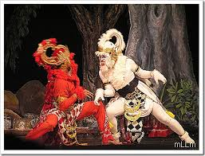
Manajemen sebagai ILMU & SENI
Kombinasi keduanya
Proporsi yang tidak tetap tetapi dalam proporsi yang bermacam-macam

Slide 6
Sifat Manajemen
Mengatasi dengan keberagaman, tantangan ke depan
Kekuatan Pendorong :
  Telekomunikasi
  Keragaman pekerja
  Kesadaran Publik
  Pasar Global
  Komunitas Pemangku Kepentingan

Slide 7
Definisi Manajemen
Pencapaian tujuan organisasi secara efektif dan efisien melaui cara :
Empat fungsi
  Perencanaan,
  Pengorganisasian,
  Kepemimpinan, dan
  pengawasan sumberdaya-sumberdaya organisasi.
Manager menggunakan banyak ketrampilan untuk melaksanakan fungsi-fungsi tersebut.

Slide 8
Fungsi-fungsi Manajemen
Planning
Pilih tujuan dan cara untuk mencapainya
Controlling
Organizing
Pantau aktivitas dan lakukan koreksi
Tetapkan tanggung jawab untuk penyelesaian tugas
Leading
Gunakan pengaruh untuk memotivasi karyawan

Slide 9
Proses Manajemen
Planning
Select goals and ways to attain them
Sumberdaya
Kinerja
Pencapaian tujuan
Barang
Jasa
Efisiensi
Efektifitas
Manusia
Keuangan
Bahan Baku
Tehnologi
Informasi
Controlling
Organizing
Monitor activities and make corrections
Assign responsibility for task accomplishment
Leading
Use influence to motivate employees
Exhibit 1.1 – page 9

Slide 10
The Management Process
Perencanaan dan Pengambilan Keputusan
  Menetapkan tujuan organisasi dan memilih tindakan dari serangkaian alternatif untuk mencapainya
Pengorganisasian
  Menentukan bagaimana kegiatan dan sumber daya akan dikelompokkan
Leading
  Rangkaian proses yang digunakan untuk membuat anggota organisasi bekerja sama untuk memajukan kepentingan organisasi.
Pengawasan
  Memantau kemajuan organisasi menuju tujuannya.
Notes:
9

Slide 11
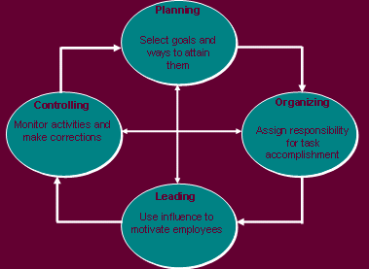
Fungsi Perencanaan
Definisi
  Mendefinisikan tujuan untuk kinerja organisasi di masa depan
  Memutuskan tugas dan penggunaan sumber daya yang dibutuhkan
Contoh Perusahaan :
  Planning – AOL Time Warner – The Lord of the Rings p. 8
  Lack of planning – Merry-Go-Round – p. 8

Slide 12
Fungsi Pengorganisasian
Definisi
  Mengikuti perencanaan
  Mencerminkan bagaimana organisasi berusaha mencapai rencana
  Melibatkan penugasan ollows planning
    tugas ke departemen
    otoritas dan alokasi sumber daya di seluruh organisasi
Corporate Examples - Structural reorganizations
  Hewlett-Packard, Sears, Xerox: accommodate changing plans
  Voyant Technologies: increased sales; faster product development

Slide 13
Controlling Function
Definition
  Monitoring employees’ activities
  Determining whether the organization is on target toward its goals
  Making corrections as necessary

Slide 14
Controlling Function
New Trends
Empowerment and trust of employees = training employees to monitor and correct themselves
New information technology provides control without strict top-down constraints
Lack of Control Information can lead to Organizational Failure

Slide 15
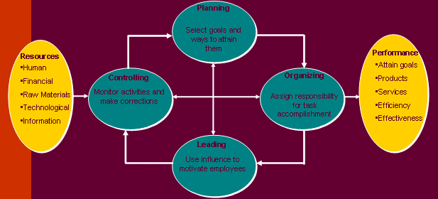
Organizational Performance
Attainment of organizational goals in an efficient and effective manner
2nd half of definition of management
The Process of Management

Slide 16

Kinerja Organisasi
Organization - entitas sosial yang diarahkan pada tujuan dan dengan sengaja terstruktur
Effectiveness - sejauh mana organisasi mencapai tujuan yang ditetapkan
Efficiency - penggunaan sumber daya minimal (bahan mentah, uang, dan orang) untuk menghasilkan volume keluaran yang diinginkan
Performance – kemampuan organisasi untuk mencapai tujuannya dengan menggunakan sumber daya secara efisien dan efektif

Slide 17
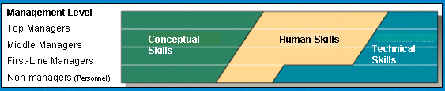
Ketrampilan Manajemen
Manager’s Job
Exhibit 1.2, page 12
Kompleks
Multidimensi
Berbagai keterampilan

Slide 18

Ketrampilan Manajemen
Conceptual Skills – Kemampuan kognitif untuk melihat organisasi secara keseluruhan dan hubungan antar bagiannya
Human Skills – kemampuan untuk bekerja dengan dan melalui orang lain dan untuk bekerja secara efektif sebagai anggota kelompok
Technical Skills – kemampuan untuk bekerja dengan dan melalui orang lain dan untuk bekerja secara efektif sebagai anggota kelompok
Saat Keterampilan Gagal
Experiential Exercise: Management Aptitude Questionnaire

Slide 19
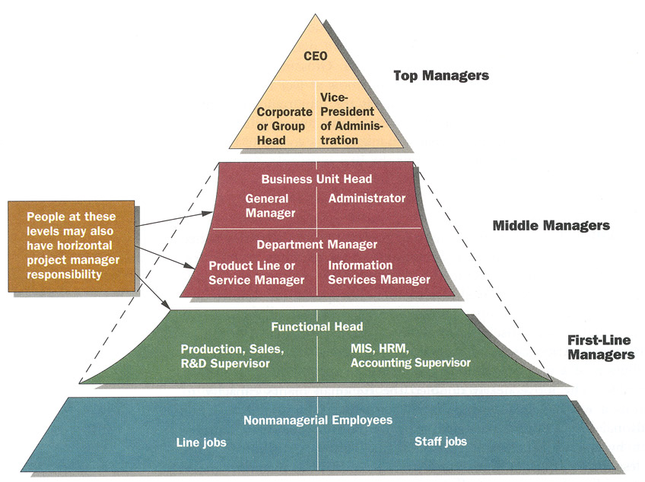
Jenis Manajemen - Vertikal
Managerial Levels in the Organizational Hierarchy
Management Levels in the Organizational Hierarchy
Managerial Levels in the Organizational Hierarchy
Exhibit 1.3, p. 13

Slide 20
Jenis Manajement - Horizontal
Functional Managers -
  Bertanggung jawab atas departemen yang melakukan tugas fungsional tunggal dan
  Memiliki karyawan dengan pelatihan dan keterampilan serupa
General Managers
  Bertanggung jawab atas beberapa departemen yang menjalankan fungsi berbeda

Slide 21
Managerial Types - Horizontal
Functional Managers
  Periklanan
  Penjualan
  Keuangan
  Sumber daya manusia
  Manufaktur
  Akuntansi
General Managers
  Divisi mandiri. Contoh department store Dillard
  Manajer proyek memiliki tanggung jawab manajemen umum karena mereka mengoordinasikan orang di beberapa departemen

Slide 22
Bagaimana rasanya menjadi Manajer?
Aktivitas Manager
  Multitasking Fragmentation Variety
    brevity
  Kehidupan serba cepat (Speed Dial)
Peran Manajer
  Kumpulan ekspektasi untuk perilaku seseorang
  Beragam kegiatan 10 peran

Slide 23
Ten Manager Roles
Category | Role
Informational | Memantau
 | Penyebar
 | Juru bicara
Interpersonal | Figurehead/pemimpin
 | Pemimpin
 | Penghubuing
Decisional | Entrepreneur
 | Penangan gangguan
 | Pengalokasi sumber daya
 | negotiator

Slide 24
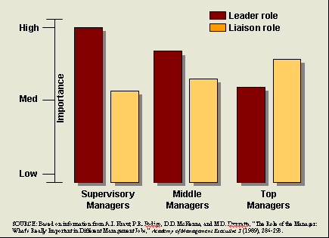
Hierarchical Levels

Slide 25
Perubahan Organisasi
Langkah berkelanjutan percepatan
Perubahan adalah Sumber Utama Resiko Bisnis
Kekuatan Pendorong perubahan :
  Telekomunikasi
  Keragaman Pekerja
  Kesadaran publik
  Pasar Global
  Komunitas Pemangku Kepentingan

Slide 26
Kekuatan Pendorong : Teknologi
Teknologi yang terus maju telah menyusutkan dunia

Slide 27
Kekuatan Pendorong : Keragaman
Peningkatan keragaman pekerja telah membawa beragam perbedaan nilai, perspektif, dan harapan di kalangan pekerja

Slide 28
Kekuatan Pendorong : Kesadaran
Publik
Kesadaran Publik telah jauh lebih sensitif dan menuntut agar organisasi menjadi lebih bertanggungjawab secara sosial

Slide 29
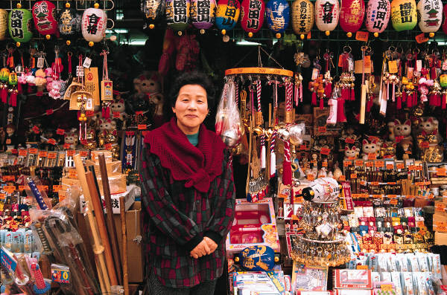
Kekuatan Pendorong : Pasar Global
Berusaha untuk tetap kompetitif dalam menghadapai persaingan global competition yang semakin ketat
Sebagian besar negara dunia ke-3 bergabung dengan pasar global, menciptakan arena yang luas untuk penjualan dan layanan

Slide 30
Pergeseran Pola Pikir untuk Menavigasi Turbulensi/gejolak
Manajer diminta untuk ...
Lakukan lebih banyak dengan lebih sedikit karyawan
Libatkan seluruh karyawan
Lihat perubahan daripada stabilitas sebagai hal yang wajar
Ciptakan visi dan nilai budaya yang mendorong tempat kerja kolaboratif

Slide 31
Membuat Perbedaan Hari ini
Membutuhkan integrasi ...
Keterampilan manajemen yang teruji dan benar
+
Pendekatan baru yang menekankan
    Sentuhan manusia
    Tingkatkan fleksibilitas
    Libatkan hati, pikiran, dan tubuh karyawan
Organisasi yang sukses tidak terjadi begitu saja ...
mereka berhasil mengelola itu semua!

Slide 32
Manajemen dan Tempat Kerja Baru
Characteristics
Resources = Bits--information
Work = Flexible, virtual
Workers = Empowered employees, free agents
Forces on Organizations
Technology = Digital, e-business
Markets = Global, including internet
Workforce = Diverse
Values = Change, speed
Events = Turbulent, more frequent crises
Management Competencies
Leadership = Dispersed, empowering
Focus = Connection to customers, employees
Doing Work = By teams
Relationships = Collaboration
Design = Experimentation, learning organization

Slide 33
Manajemen dan Tempat Kerja Baru
Kekuatan pada organisasi
Kompetensi Manajemen Baru
  Kepemimpinan yang tersebar
  Memberdayakan orang lain
  Hubungan kolaboratif
  Keterampilan membangun tim
  Organisasi pembelajaran
  Empowering others
  Collaborative relationships
  Team-building skills
  Learning organization

Slide 34
Mengelola Selama Masa Turbulen
Tetap tenang
Jadilah yang dapat Terlihat
Menempatkan Orang Sebelum Bisnis
Katakan yang sebenarnya
Mengetahui Kapan Harus Kembali ke Bisnis

